Slide 1

Lecture 1 - Notes
Linear Regression & Logistic Regression

Slide 2
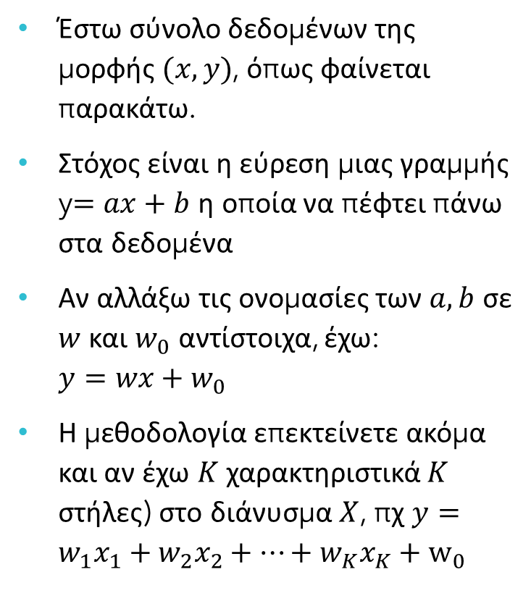
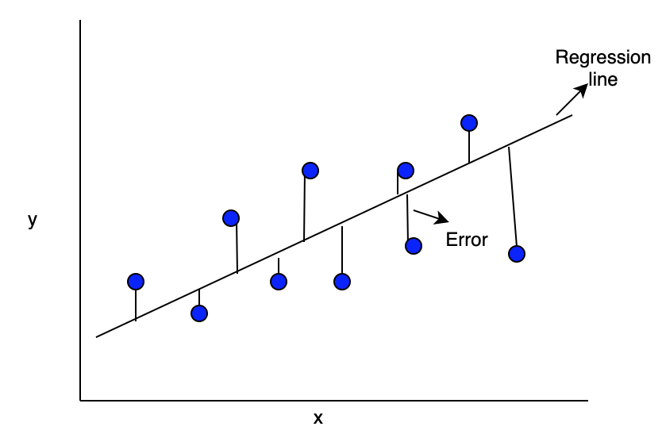
Linear Regression

Slide 3
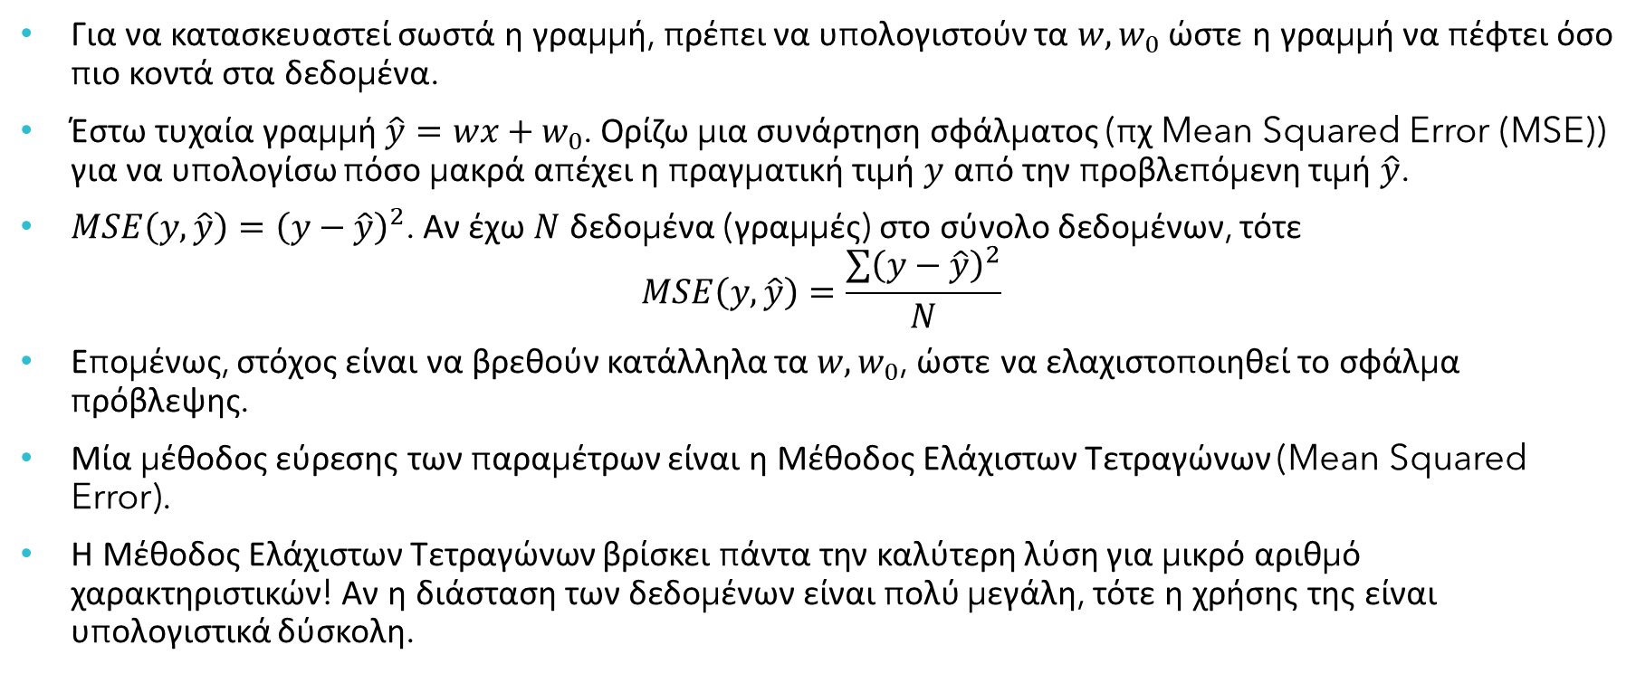
Linear Regression

Slide 4
Linear Regression Optimizer Selection
Optimizer | Πλήθος Χαρακτηριστικών | Πλήθος Δεδομένων
Least Squares | Μικρό | Μικρό
Gradient Descent | Μεγάλο | Μικρό
Stochastic Gradient Descent | Μεγάλο | Μεγάλο

Slide 5
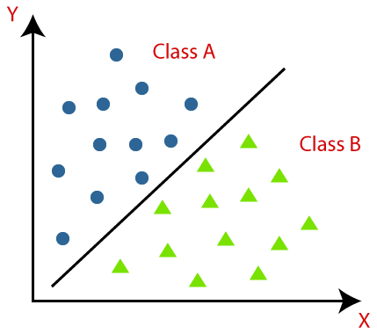
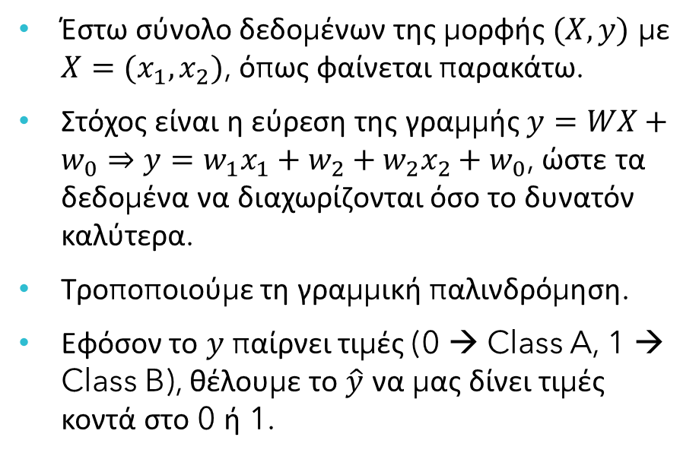
Logistic Regression

Slide 6
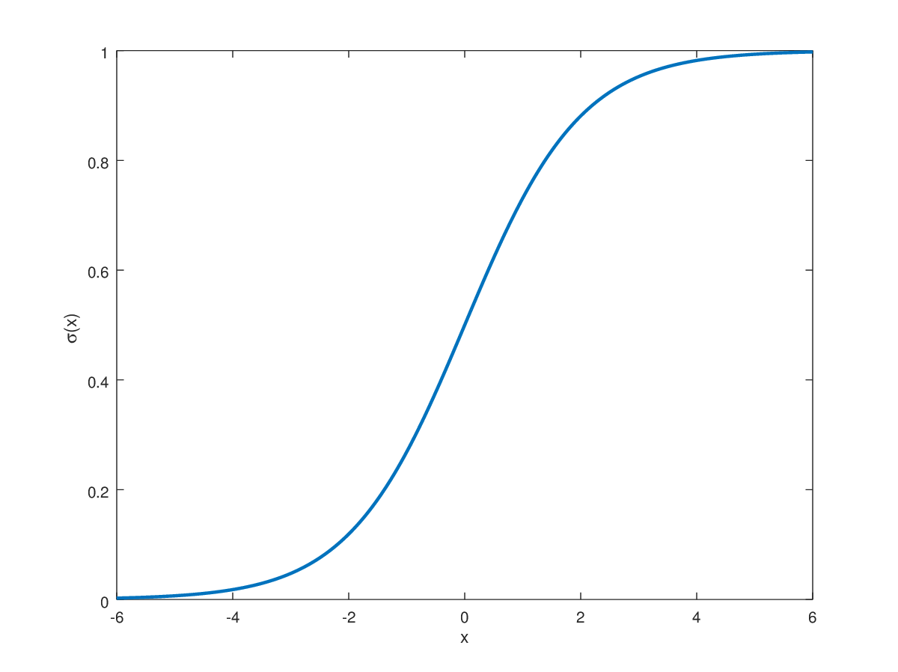
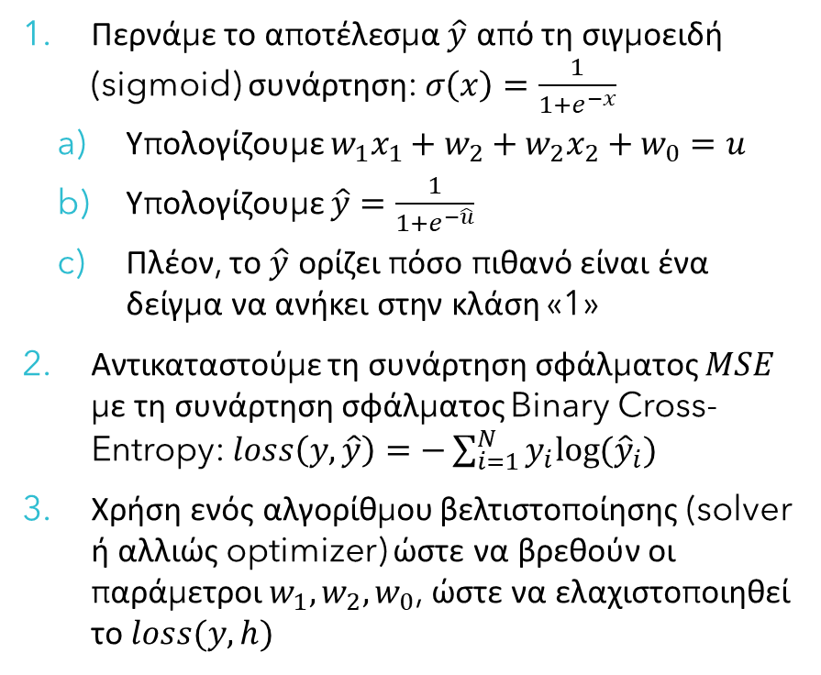

Logistic Regression

Slide 7
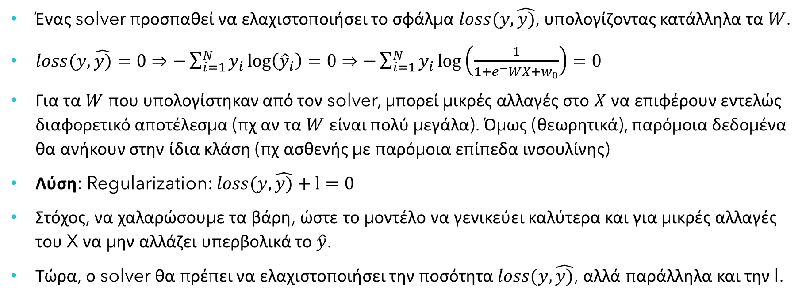
Regularization

Slide 8
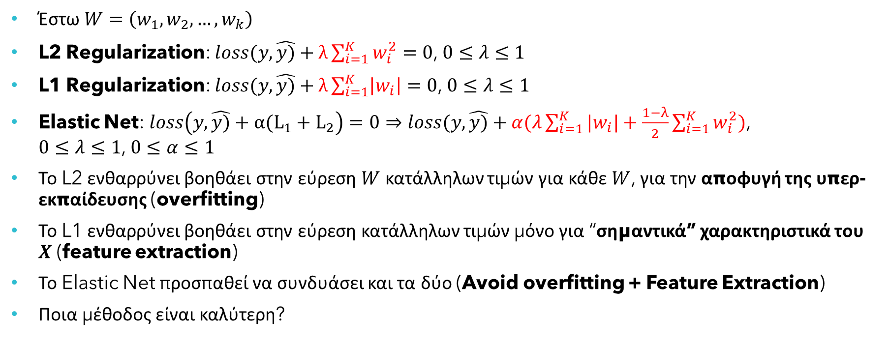
Regularization

